Slide 1
第七次新人週報
報告人:孫韶廷
工號:1200252

Slide 2
學習狀況
組裝Source/electrode ok!
WPM:
MPM:Beam guide部分都ok!(除了6200),VIISION mass slit&beamgate ok!
GSD Disk chamber ok!
 | E500 | GSD-100 | GSD-200 | 6200 | VIISION
破真空 | OK | OK | OK |  | OK
更換source | OK | OK | OK | OK | OK
更換electrode | OK | OK | OK | OK | OK
建真空 | OK | OK | OK |  | OK
調機 | OK | OK | OK

Slide 3
大綱
GSD In Air Transfer介紹、做動過程
GSD In Vacuum Transfer介紹、做動過程

Slide 4
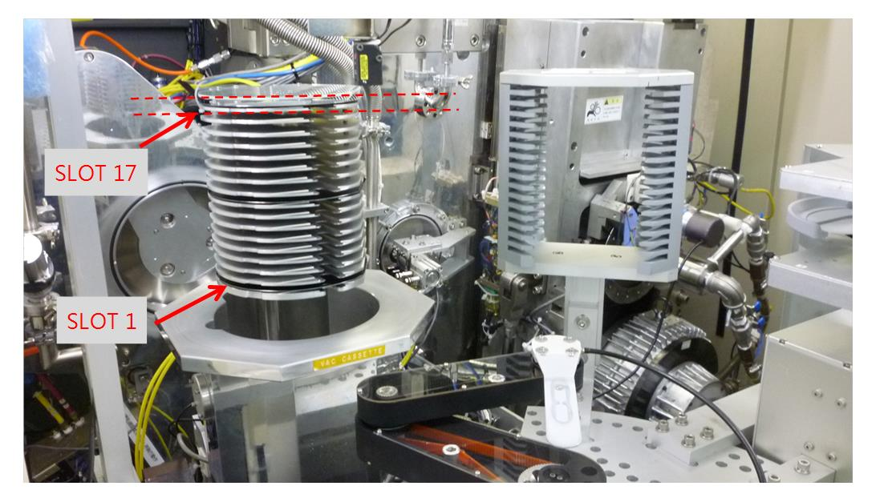
In Air Transfer介紹
1.Dummy buffer
2.Vacuum cassette
3.Cassette table
4.Aligner
5.Load buffer
6.Robot

Slide 5
In Air Transfer做動
上cassette後，從最下面開始抓去aligner轉平邊，轉完平邊後，再抓去vacuum cassette，抓滿17片後，vacuum cassette就會前往In vacuum區域，這時若cassette buffer還有wafer時，將會先將這些wafer抓去轉平邊，再放置於load buffer等待。假設一個run未滿17片，robot會去抓dummy buffer上的擋片，以維持disk旋轉時，重量的相等。

Slide 6
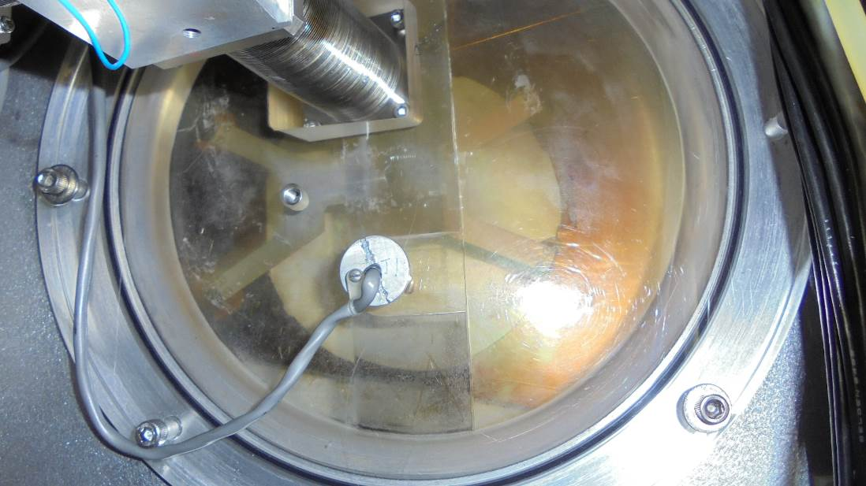
In Vacuum Transfer介紹
1.arm
2.holder
3.disk
4.vacuum cassette

Slide 7
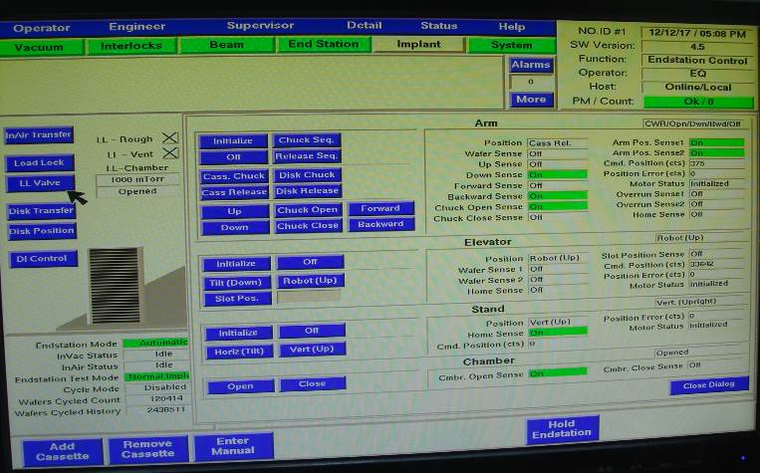
In Vacuum Transfer only上貨
vacuum cassette裝滿17片後先下降並倒成水平，之後進去load lock區域，記得要粗抽V4才會打開，到定位後，arm將wafer夾住並up再移至disk那邊，之後 forward，pad clamp夾住wafer，arm就可以鬆開backward再回去vaccum cassette那邊

Slide 8
In Vacuum Transfer 上下貨
vacuum cassette裝滿17片後先下降並倒成水平，之後進去load lock區域，記得要粗抽V4才會打開，到定位後，arm將wafer夾住並up再移至disk那邊，這時候arm在center,holder在backward，此時將holder移至center夾住要上貨的wafer並回到backward，arm就可以forward去抓pad上面的wafer並放回vacuum cassette，holder也可以forward將wafer放去pad上。

